Slide 1
ΠΡΟΒΛΗΜΑ ΧΡΟΝΟΠΡΟΓΡΑΜΜΑΤΙΣΜΟΥ ΑΓΩΝΩΝ ΓΙΑ ΕΡΑΣΙΤΕΧΝΙΚΑ ΠΡΩΤΑΘΛΗΜΑΤΑ
Γραμμική και Συνδυαστική Βελτιστοποίηση
Τμήμα Ηλεκτρολόγων Μηχανικών και Τεχνολογίας Υπολογιστών
(Sports Scheduling Problem for Amateur Leagues)
ΓΕΩΡΓΙΟΣ ΤΣΙΑΛΙΟΣ
ΑΜ: 1072868

Slide 2
ΕΡΑΣΙΤΕΧΝΙΚA ΠΡΩΤΑΘΛΗΜΑΤA
Μη επαγγελματικά
Συμμετοχή αθλητών στα πλαίσια χόμπι
Οργάνωση σε εθελοντική βάση
Φοιτητικά πρωταθλήματα, τουρνουά σύντομης διάρκειας, τοπικά πρωταθλήματα

Slide 3
ΕΠΑΓΓΕΛΜΑΤΙΚΑ vs ΕΡΑΣΙΤΕΧΝΙΚA ΠΡΩΤΑΘΛΗΜΑΤA
Επαγγελματικά Πρωταθλήματα | Ερασιτεχνικά Πρωταθλήματα
Εναλλαγή εντός έδρας – εκτός έδρας αγώνων | Breaks ασήμαντα, όλοι οι αγώνες ισοδύναμοι
Μέριμνα για ομάδες της ίδιας πόλης | Ασήμαντη η έδρα των ομάδων
Εμπορικοί σκοποί (οπαδοί, τηλεοπτική κάλυψη) | Λίγοι οπαδοί, δεν υπάρχει τηλεοπτική κάλυψη
Πρόγραμμα αγώνων ολόκληρης της σεζόν | Πρόγραμμα αγώνων σε εβδομαδιαία βάση
Σπάνια αναβολή αγώνων | Συχνή αναβολή αγώνων
Ίση κατανομή αγώνων στη σεζόν | Άνιση κατανομή αγώνων στη σεζόν
Ελαχιστοποίηση διανυόμενης απόστασης ή breaks | Μεγιστοποίηση διαθεσιμότητας παικτών

Slide 4
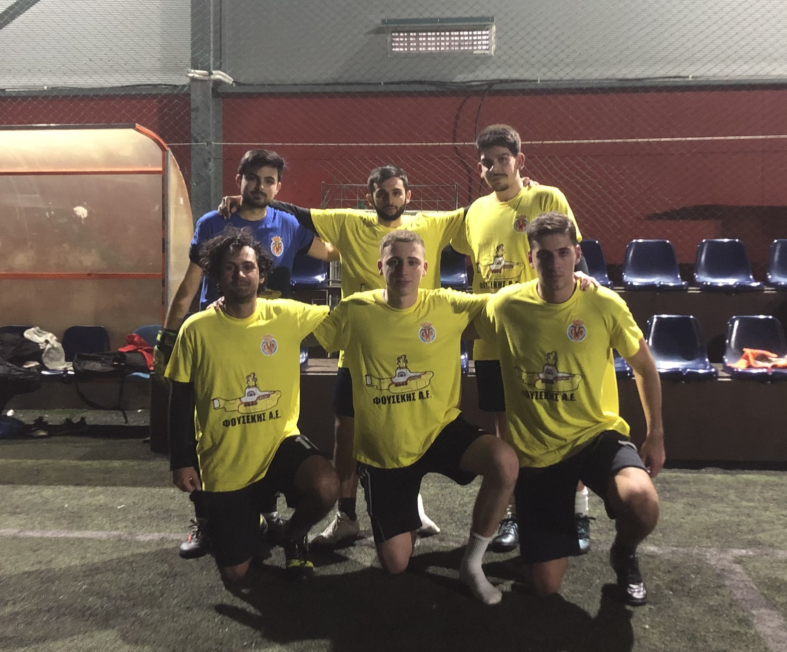
ΠΑΡΑΔΕΙΓΜΑ ΜΕΛΕΤΗΣ Φοιτητικό Τουρνουά 5x5
ΒΙΓΙΑΡΕΜΑΛ ΦΚ

Slide 5
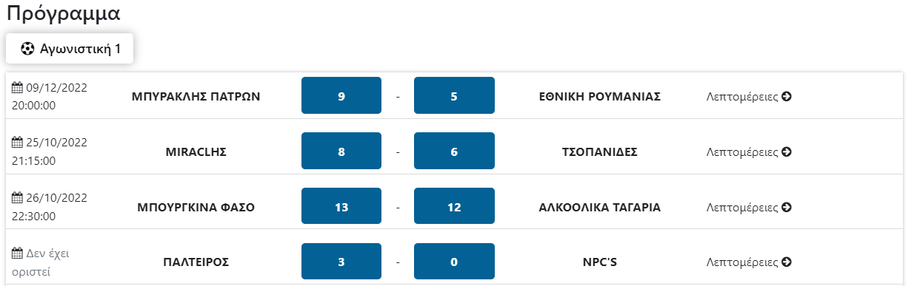
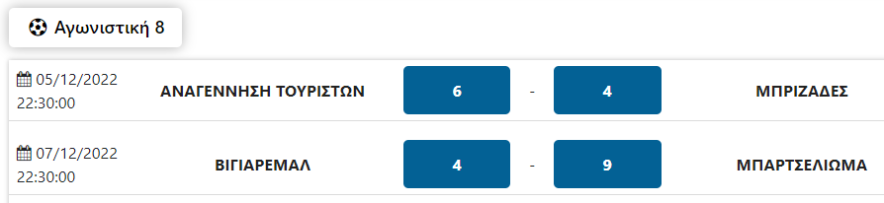
ΠΡΟΒΛΗΜΑ
ΠΡΟΓΡΑΜΜΑΤΙΣΜΟΣ ΑΓΩΝΩΝ
Χρονοβόρα, χειροκίνητη διαδικασία
Μη αποδοτικά αποτελέσματα
Χαμένοι αγώνες (λιγότερα έσοδα για τους διοργανωτές, λιγότερα παιχνίδια για τους παίκτες)

Slide 6
ΣΤΟΧΟΣ
Κατασκευή προγράμματος για:
Αυτοματοποίηση διαδικασίας χρονοπρογραμματισμού
Εύρεση βέλτιστου προγράμματος αγώνων
Ταχύτερα αποτελέσματα

Slide 7
ΦΟΙΤΗΤΙΚΟ ΠΡΩΤΑΘΛΗΜΑ 5X5
Κανόνες λειτουργίας πρωταθλήματος:
Χρωστούμενοι αγώνες:
8 ομάδες των 6 παικτών
Asynchronous, single Round Robin tournament
5 Διαθέσιμες ημέρες [Δευτέρα – Παρασκευή]
Max 1 αγώνας / ημέρα
Ομάδα διαθέσιμη όταν >=5 παίκτες διαθέσιμοι
Προκύπτουν όταν σε μία εβδομάδα δεν παίζεται το μέγιστο δυνατό πλήθος αγώνων
Αναπληρώνονται:
Είτε σε κάποιο catch-up slot των επόμενων εβδομάδων
Είτε στην έξτρα, 8^{η} εβδομάδα

Slide 8
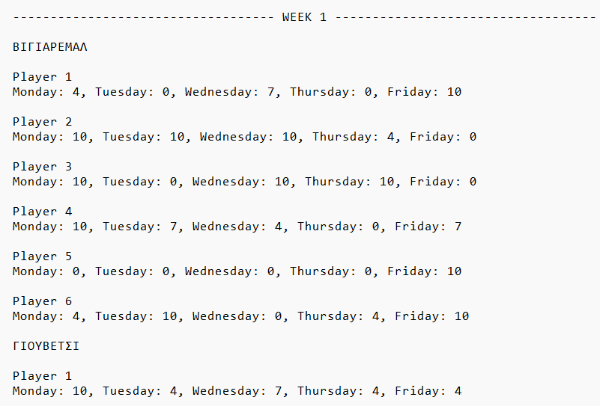
ΔΙΑΘΕΣΙΜΟΤΗΤΑ ΠΑΙΚΤΩΝ
Εβδομαδιαία δήλωση προτίμησης:
Αρχείο availability-8.txt (τυχαία ανάθεση τιμών)
0 → δεν είμαι διαθέσιμος
4 → είμαι διαθέσιμος, αλλά δεν το προτιμώ
7 → είμαι διαθέσιμος και το προτιμώ αρκετά
10 → είμαι διαθέσιμος και το προτιμώ πολύ

Slide 9
ΜΟΝΤΕΛΟΠΟΙΗΣΗ ΠΡΟΒΛΗΜΑΤΟΣ
Χρήση Ακέραιου Γραμμικού Προγραμματισμού (ILP)
Σύνολα Δεδομένων
Σταθερά
T: σύνολο με όλες τις ομάδες (Teams)
D: σύνολο με τις διαθέσιμες ημέρες (Days)
Μεταβλητά (ανά εβδομάδα)
M: σύνολο με τους αγώνες που έχουν ήδη διεξαχθεί (Matches Played)
Ε: σύνολο με το πλήθος αγώνων που χρωστάει η κάθε ομάδα (Extra)
P: σύνολο με τις προτιμήσεις των παικτών για τις διαθέσιμες ημέρες (Preferences)

Slide 10


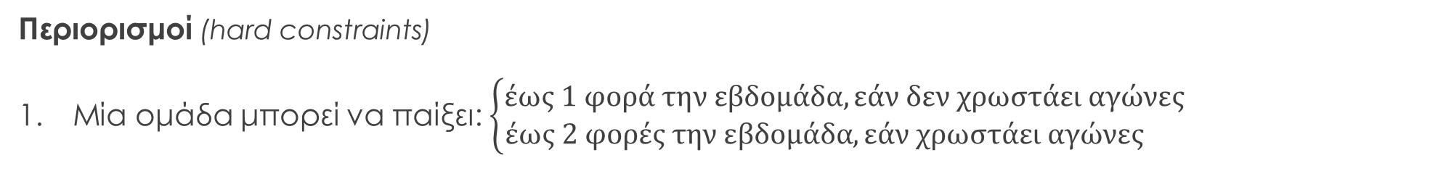
ΜΟΝΤΕΛΟΠΟΙΗΣΗ ΠΡΟΒΛΗΜΑΤΟΣ
Μεταβλητές απόφασης (decision variables)
x_{i,j,d} = $\left\{\begin{aligned}1, η ομάδα i παίζει εναντίον της ομάδας j την ημέρα d \\ 0, αλλιώς \end{aligned}\right.$ , i ϵ T, j ϵ T, d ϵ D
Περιορισμοί (hard constraints)
Μία ομάδα μπορεί να παίξει: $\left\{\begin{aligned}έως 1 φορά την εβδομάδα, εάν δεν χρωστάει αγώνες \\ έως 2 φορές την εβδομάδα, εάν χρωστάει αγώνες \end{aligned}\right.$

Slide 11


ΜΟΝΤΕΛΟΠΟΙΗΣΗ ΠΡΟΒΛΗΜΑΤΟΣ
Περιορισμοί (hard constraints)
2. Μία ομάδα μπορεί να παίξει έως 1 φορά με μία άλλη ομάδα
3. Μία ομάδα (που χρωστάει αγώνες) δεν μπορεί να παίξει σε 2 διαδοχικές μέρες.
4. Οι αγώνες εντός έδρας – εκτός έδρας είναι οι ίδιοι.

Slide 12

ΜΟΝΤΕΛΟΠΟΙΗΣΗ ΠΡΟΒΛΗΜΑΤΟΣ
Περιορισμοί (hard constraints)
5. Μπορεί να διεξαχθεί έως 1 αγώνας την ημέρα.
6. Μία ομάδα μπορεί να παίξει όταν είναι διαθέσιμοι τουλάχιστον 5 παίκτες της.

Slide 13
ΣΤΟΧΟΣ ΠΡΟΓΡΑΜΜΑΤΟΣ ΑΓΩΝΩΝ
Διοργανωτές:
Μεγιστοποίηση πλήθους αγώνων εβδομάδας
Παίκτες:
Μεγιστοποίηση διαθεσιμότητας ομάδας την ημέρα που αγωνίζεται
Μεγιστοποίηση προτιμήσεων τους την ημέρα που αγωνίζονται
Ελαχιστοποίηση GPD (Games Played Difference)

Slide 14
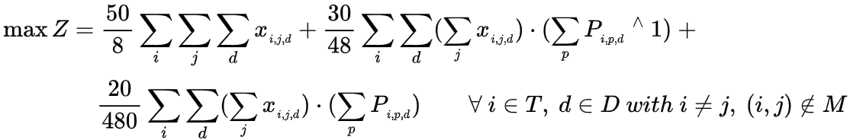
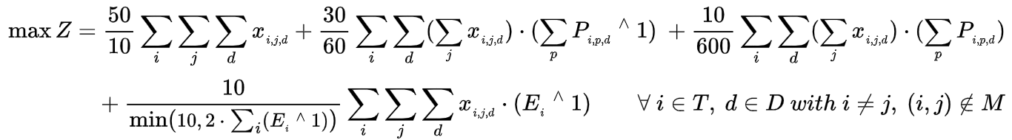
ΜΟΝΤΕΛΟΠΟΙΗΣΗ ΠΡΟΒΛΗΜΑΤΟΣ
Αντικειμενική Συνάρτηση (objective function)
Όταν δεν υπάρχουν ομάδες που χρωστάνε αγώνες.
Όταν υπάρχουν ομάδες που χρωστάνε αγώνες.

Slide 15
ΕΠΙΛΥΣΗ ΠΡΟΒΛΗΜΑΤΟΣ
Με χρήση γλώσσας Python και της βιβλιοθήκης Pulp
Για 3 διαφορετικά μεγέθη προβλήματος:
8 ομάδες
12 ομάδες
16 ομάδες

Slide 16
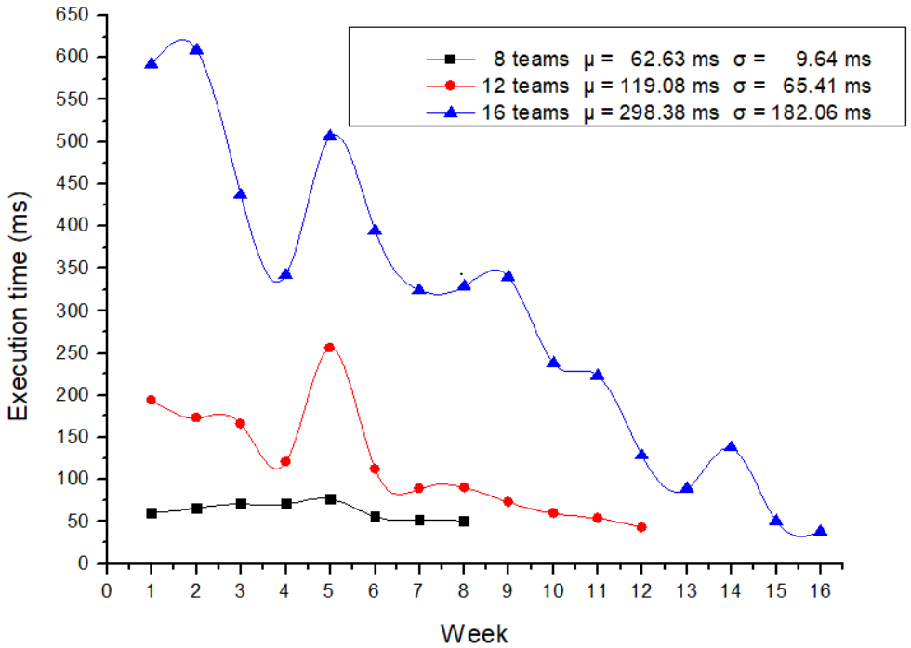
ΕΠΙΔΟΣΕΙΣ ΠΡΟΓΡΑΜΜΑΤΩΝ
Σε σύστημα με επεξεργαστή Intel® Core™ i5-8265U CPU @ 1.60GHz 1.80 GHz και μνήμη 8GB

Slide 17
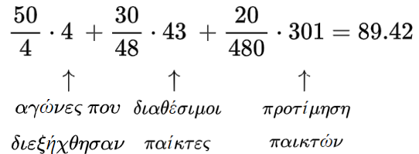
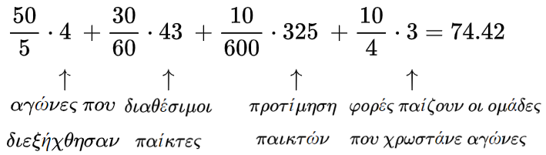
ΕΚΤΕΛΕΣΗ ΠΡΟΓΡΑΜΜΑΤΟΣ 8 ΟΜΑΔΩΝ
Επαλήθευση αντικειμενικής συνάρτησης
Week 1
Week 3

Slide 18
ΤΕΚΜΗΡΙΩΣΗ ΑΝΤΙΚΕΙΜΕΝΙΚΗΣ ΣΥΝΑΡΤΗΣΗΣ
Αντικειμενική συνάρτηση υπό εξέταση #1 - πλευρά διοργανωτών
Στόχος
Μεγιστοποίηση πλήθους αγώνων

Slide 19
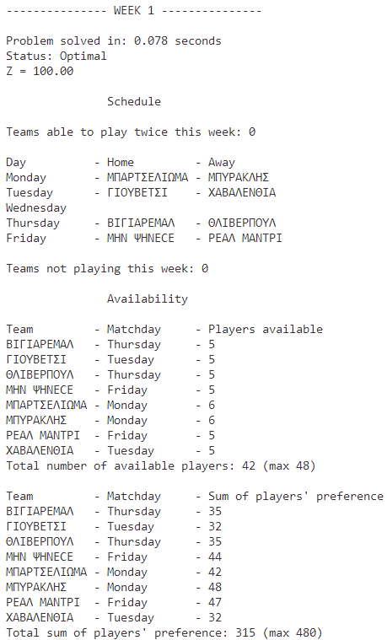
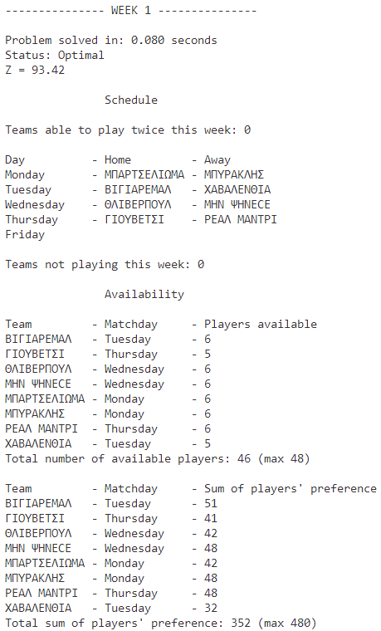
ΑΠΟΤΕΛΕΣΜΑΤΑ ΣΥΓΚΡΙΣΗΣ #1
Αντικειμενική Συνάρτηση υπό εξέταση #1
Τρέχουσα Αντικειμενική Συνάρτηση

Slide 20
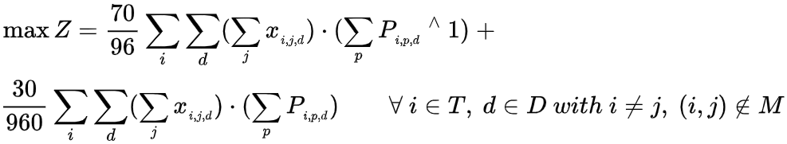
ΤΕΚΜΗΡΙΩΣΗ ΑΝΤΙΚΕΙΜΕΝΙΚΗΣ ΣΥΝΑΡΤΗΣΗΣ
Αντικειμενική συνάρτηση υπό εξέταση #2 - πλευρά παικτών
Στόχοι
Μεγιστοποίηση διαθεσιμότητας ομάδων την ημέρα που αγωνίζονται
Μεγιστοποίηση προτιμήσεων παικτών την ημέρα που αγωνίζονται

Slide 21
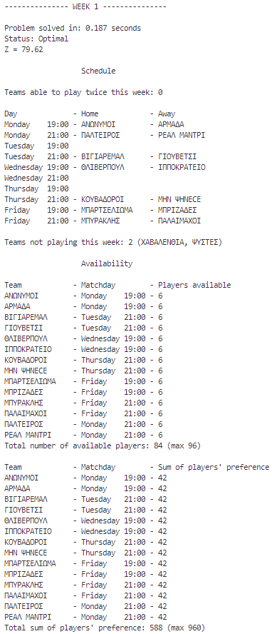
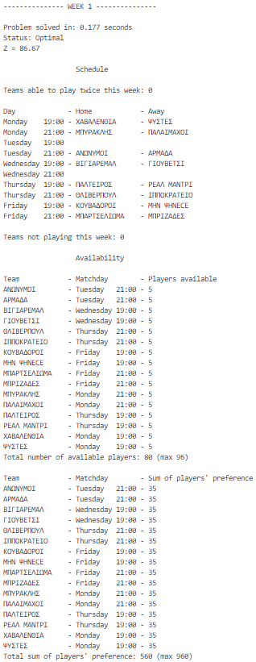
ΑΠΟΤΕΛΕΣΜΑΤΑ ΣΥΓΚΡΙΣΗΣ #2
Αντικειμενική Συνάρτηση υπό εξέταση #2
Τρέχουσα Αντικειμενική Συνάρτηση

Slide 22

ΣΥΜΠΕΡΑΣΜΑΤΑ
Επίτευξη στόχων προγράμματος:
Αυτοματοποίηση διαδικασίας χρονοπρογραμματισμού
Εύρεση βέλτιστου προγράμματος αγώνων
Ταχύτερα αποτελέσματα

Slide 23
Σας ευχαριστώ πολύ.

